Slide 1

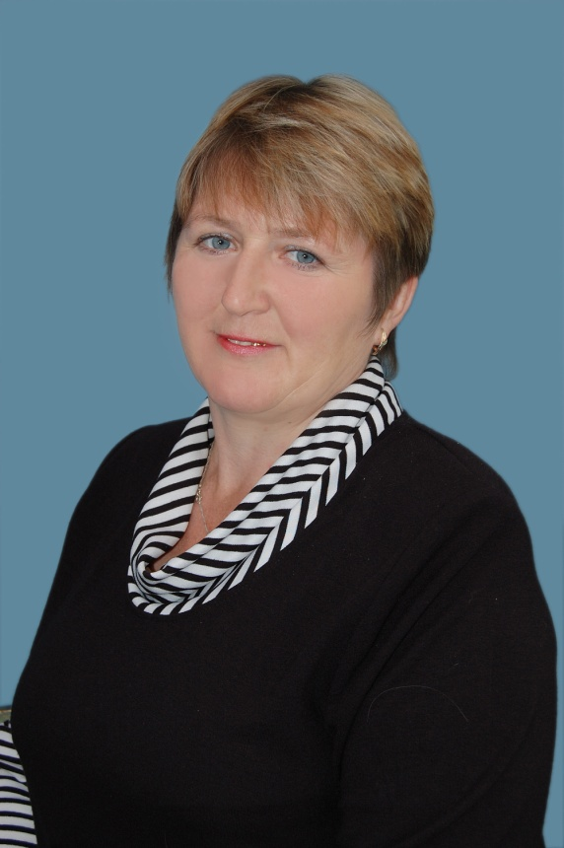
Использование ЭОР на уроках иностранного языка
(из опыта работы)
Учитель иностранного языка
Беспамятнова Валентина Евгеньевна
МОУ Большекарайская СОШ
2012

Slide 2
Умение учителя занять во время урока
всех учащихся есть критерий достоинства
учителя.
К. Д. Ушинский

Slide 3
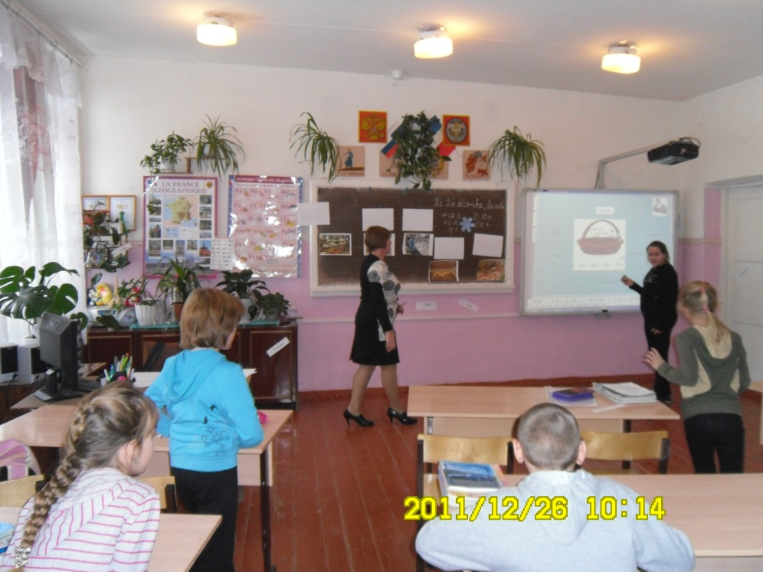
Что такое ЭОР?
  Электронными образовательными ресурсами называют учебные материалы, для воспроизведения которых используются электронные устройства. К ЭОР относят учебные видеофильмы и звукозаписи, для воспроизведения которых достаточно бытового магнитофона или CD-плеера. Наиболее современные и эффективные для образования ЭОР воспроизводятся на компьютере.
Целью электронных образовательных ресурсов является усиление интеллектуальных возможностей учащихся в информационном обществе, а также повышение качества обучения на всех ступенях образовательной системы.

Slide 4

ЭОР представляет собой совокупность взаимосвязанных учебных объектов:
символьные объекты (знаки, символы, тексты, графики);
образные объекты (фото, рисунки);
аудиоинформация (устные тексты, диалоги, музыка);
видеообъекты (анимации, модели, видеосюжеты);
объекты "виртуальной реальности" (тренажёры, интерактивные модели, конструкторы).

Slide 5
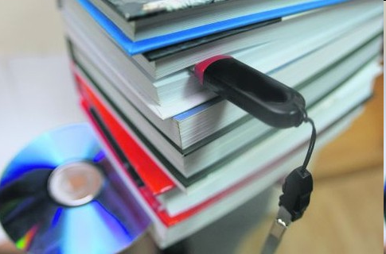
Методическое назначение образовательных электронных ресурсов:
обучающие;
информационно-поисковые;
демонстрационные;
моделирующие;
тренажёры;
контролирующие;
учебно-игровые и т. п.

Slide 6
Инновационные качества ЭОР
Обеспечение всех компонентов образовательного процесса:
- получение информации;
- практические занятия;
- аттестация (контроль учебных достижений).
Три группы ЭОР
текстовые (гипертекстовые),
текстографические
мультимедийные (интерактивные).

Slide 7
Цели использования электронных ресурсов на уроке иностранного языка:
1. Создавать условия для развития языковой компетенции через овладение новыми языковыми средствами помощью ИТК.
2.Создавать условия для развития социокультурной компетенции через знакомство учащихся с реалиями франкоговорящих стран, представленных в аутентичных источниках.
3.Создавать условия для развития учебно-познавательной компетенции через совершенствование общих и специальных учебных умений, ознакомление учащихся со способами самостоятельной работы в изучении языка и франкоязычной культуры, использование ИКТ на уроке и во внеурочной деятельности.
4.Создавать условия для развития таких качеств ,как культура общения, умение работать в сотрудничестве, развитие способности и готовности к самостоятельному изучению иностранного языка, к дальнейшему самообразованию с его помощью в разных областях знания, приобретения опыта творческой деятельности.

Slide 8

Элементы мультимедийной презентации
Мультимедийная презентация отличается от стандартной тем, что она, как правило, содержит комбинации следующих основных элементов:
Видео.
Аудио.
Рисунки, фотографии.
Текст.
Анимация.
Данные элементы могут быть представлены в совершенно разных комбинациях. Какие- то из представленных элементов могут отсутствовать и это вполне нормально.

Slide 9
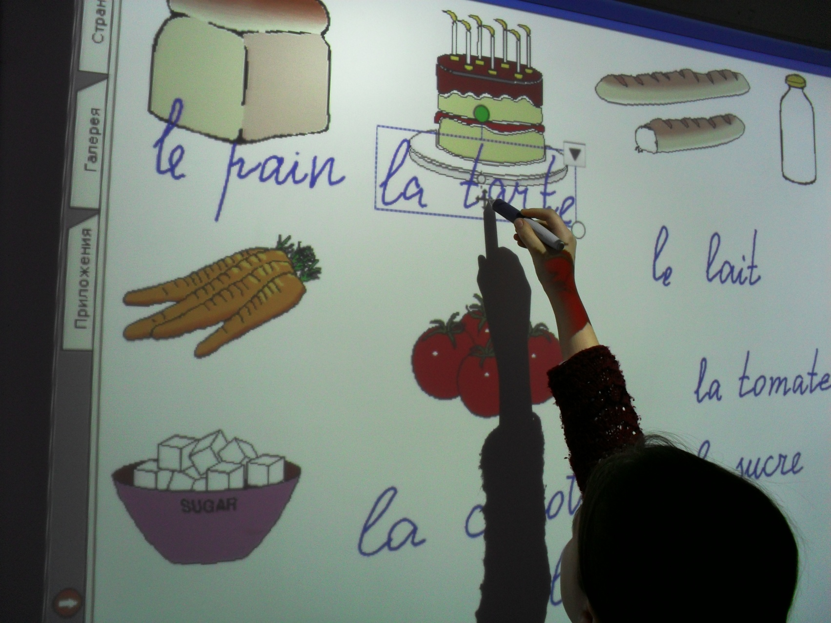
Преимущества мультимедийных презентаций
Интерактивность
Мобильность
Информативность Креативность Экономическая эффективность.
Форматы мультимедийных презентаций.
Power Point презентация
Flash-презентация
Видео-презентация

Slide 10
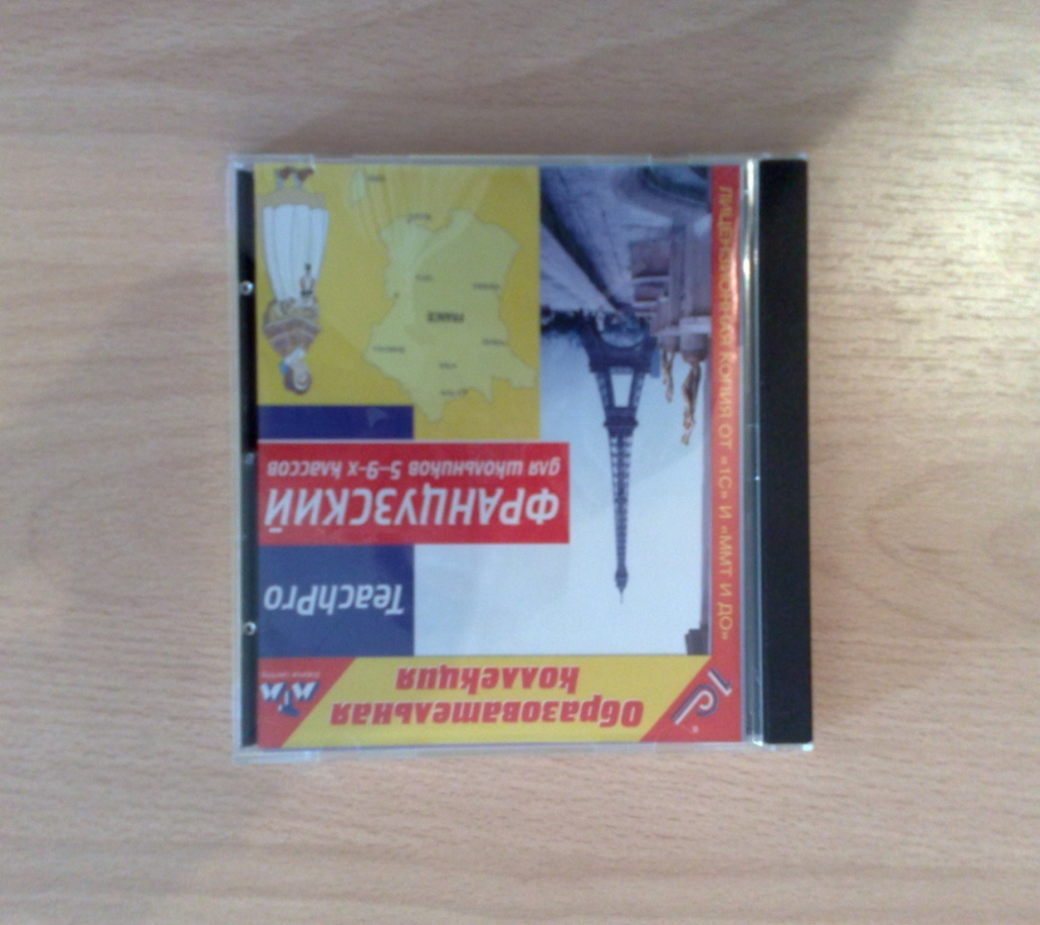
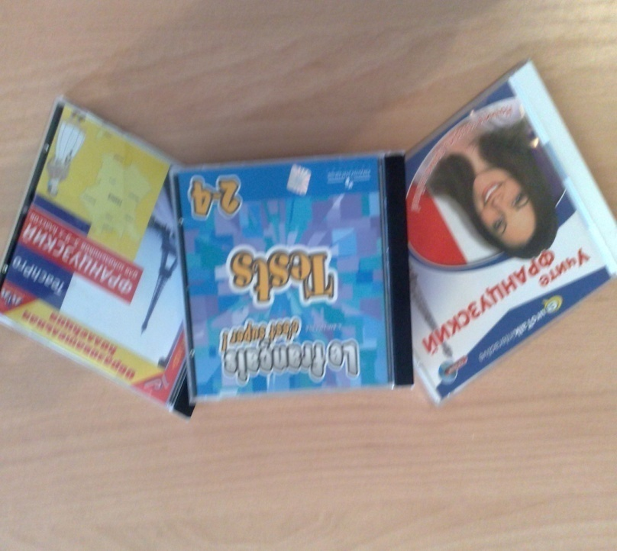
Образовательные программы:
На своих уроках я использую различные образовательные программы:
Интерактивный курс « Изучаю французский язык»- курс направлен на все виды речевой деятельности. Его можно использовать на всех уровнях обучения французского языку.
«Баба Яга изучает французский язык» - пособие предназначено для начальной школы. С помощью разнообразных игр дети могут изучить и запомнить достаточное для их возраста количество лексики и использовать её в элементарных предложениях.
Интерактивные курсы “Французский язык” для 2-9 классов
. CD диски ко всем УМК со 2 по 11классы
. DVD –Прогулки по Франции

Slide 11
Использования Интернета для введения нового материала
Просмотр видеороликов, описывающих реалии жизни франкоязычных стран, способствует более полному пониманию темы урока. (Например, ролики, посвященные географии Франции, истории страны, жизни выдающихся людей).
Работа с детскими песенками и песнями, рекомендуемыми к изучению в старших классах, способствует более быстрому овладению знаниями по теме. На сайте Lexique FLE de la famille Perrot интересно представлена лексика по темам: «L’alphabet», «L’heure», «Le calendrier», «Les chiffres», «La famille», «Les animaux», «Les vêtements», « Le corps » и т. д. (http://www.lexiquefle.fr/). Каждая лексическая единица имеет визуальное, графическое и звуковое оформление. Интерактивные упражнения помогают закрепить изучаемую лексику и основные грамматические явления.
Сайт Appui FLE (http://www.appuifle.net/hotpot.htm) используется при изучении следующих грамматических тем: «Le passé composé», «La forme passive», «Les pronoms relatifs composés » и т. д. Каждая тема включает серию интерактивных упражнений, разных уровней сложности с автоматическим исправлением ошибок, что способствует эффективному закреплению и усвоению полученных знаний.

Slide 12
Использования Интернета для закрепления полученных знаний
.
Учащиеся охотнее изучают материал, если в дальнейшем с ним предлагают поработать с применением мультимедийного проектора (презентация слайдов с заданиями к ранее изученному тексту) или задания, взятые из сети Интернет ( http://www.eltgames.com/ESL-jobs-GrEl.htm).
Разрабатывая уроки с использованием ИКТ, я занимаюсь созданием презентаций по определенным темам. Материалами для них служат информация из Интернета.

Slide 13
Работа с аутентичным материалом, цель которой применить на практике полученные знания.
Такая деятельность помогает учащимся получить жизненный опыт, непосредственно обращаясь к необходимым на данном этапе источникам информации. Таким как,
а) заполнение анкет. Анкеты взяты с сайтов помогают учащимся правильно заполнить свои анкетные данные.
б) работа с расписанием поездов поможет ориентироваться в работе с подобными таблицами.
в) работа с картой прогноза погоды.
Обучение аудированию
Сайт компании Lucent Technologies, ее подразделение Bell Labsпозволяет услышать, как звучит любая фраза на иностранном языке. Здесь разработан синтезатор речи, который превращает печатный текст в звук. На сайте (http://www.bell-labs.com/project/tts/index.html)можно выбрать один из семи языков - английский, немецкий, французский, итальянский, испанский. Затем нужно вписать в окошко что-нибудь на выбранном языке. Через несколько секунд написанное будет произнесено пусть и несколько механическим, но все же голосом. То есть озвучить можно любую фразу из учебника
Обучение говорению
Использование Интернет-ресурсов для подготовки к высказыванию на уроке помогает составить информативное сообщение, составить полный ответ по заданной теме. ( Например, сообщения по теме « Провинции», «Неформальные молодежные движения»). Высказывания (монологические, диалогические) с опорой на информацию, взятую из сети, отличаются более полным ответом и повышенным интересом учащихся к теме

Slide 14
Интернет-ресурсы, применяемые на уроках.
http://www.educnet.education.fr/dossier/rechercher/media4.htméducnet enseigner avec les technologies de l'information et de la communication - образовательный портал,
http://lepointdufle.net/ - грамматика
http://www.netprof.fr/ partage du savoir en video, cours 100%gratuits en vidéo - видео сюжеты на разные темы (дом, кулинария, ремонт, математика, философия и т.д.) на французском и английском языках
http://www.ccdmd.qc.ca/fr/jeux_pedagogiques/?id=1088&action=animer - игры со словамиhttp://phonetique.free.fr/alpha.htm - сайт для тренировки фонетики французского языка
http://www.studyfrench.ru/topics/ темы и тексты
http://www.tv5.org/TV5Site/enseigner-apprendre-francais/collection-21-Actualite_Infos_d_Europe.htm - сюжеты для аудирования, профессионально приготовленные французским телевидением с упражнениями и проверкой, разный уровень сложности, разные темы, есть транскрипция к каждому видео, встроенный словарь.
http://platea.pntic.mec.es/~cvera/hotpot/chansons/ La chanson en cours de FLE - лексика и грамматика французского языка в песнях
http://fr.lyrsense.com/ песни, стихи к песням, переводы песен на всех основных языках
http://www.frmusique.ru/ - тексты песен

Slide 15
http://www.frsong.ru/ - Франция, тексты французских песен, фотографии Франции, кино о Франции, литература Франции, идиомы Франции, французские имена, карта Франции
http://french-book.net/ - читаем по-французски, прекрасный сайт, на котором можно найти разнообразные тексты французского языка, сказки и новеллы на французском языке
http://www.twinning.org.uk/tongue_twisters.htm - скороговорки на французском языке
http://proverbes.slavmebel.ru/pages/proverb.htm - пословицы на французском языке

Slide 16




Федеральные образовательные ресурсы
http://fcior.edu.ru/catalog/meta/3/p/page.html
http://katalog.iot.ru/pdf/Catalog_vol1.pdf
http://eor-np.ru/
http://www.openclass.ru/
http://school-collection.edu.ru/

Slide 17
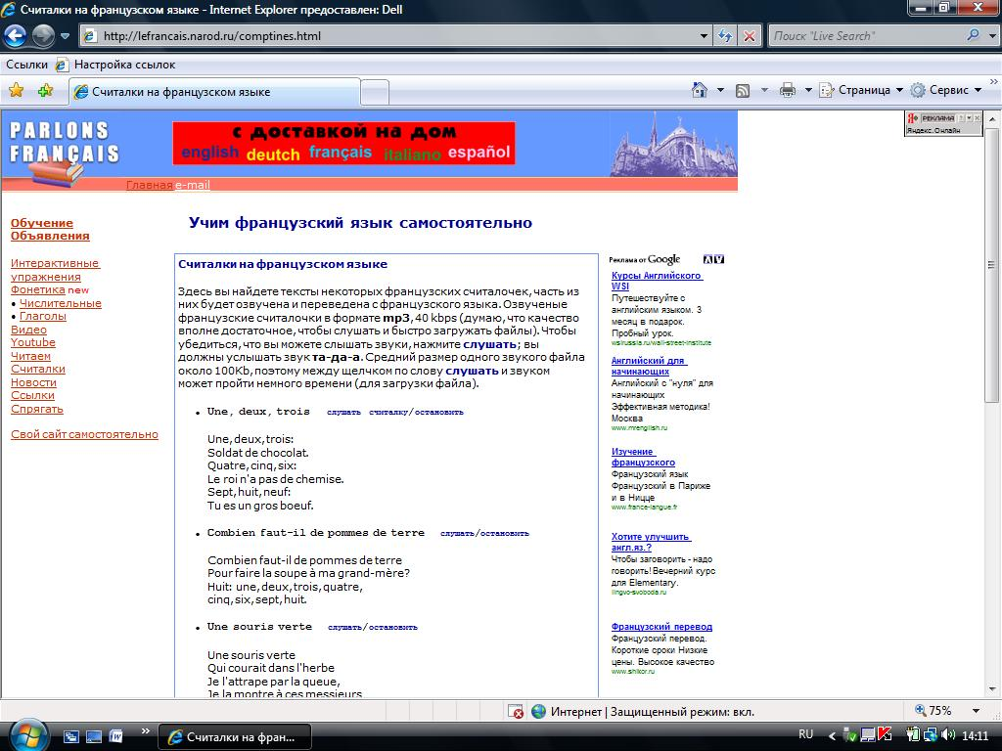

Slide 18
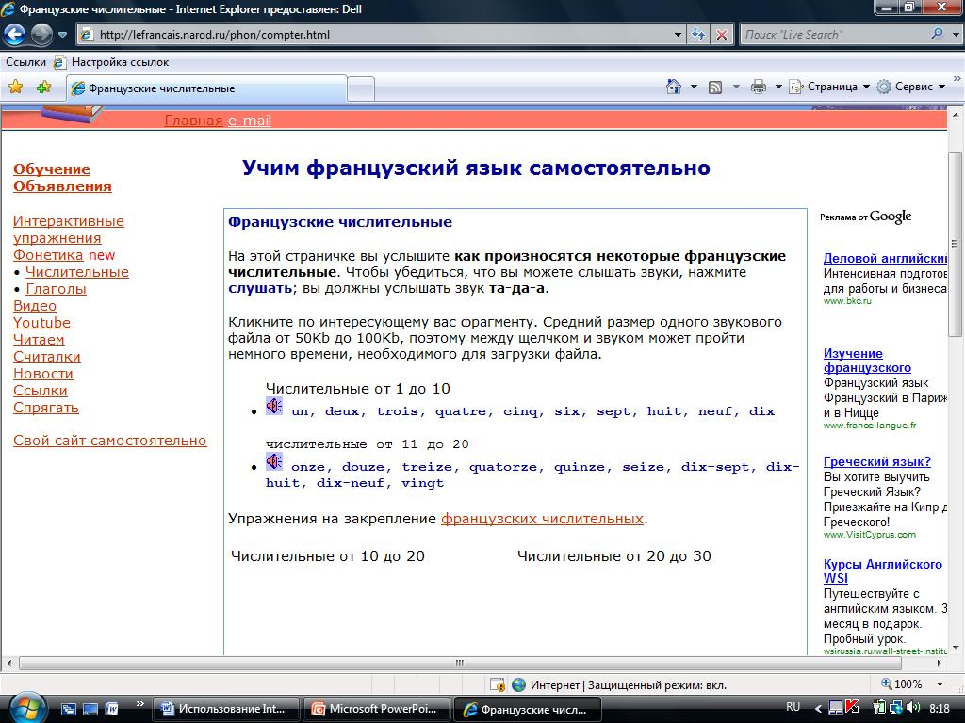

Slide 19
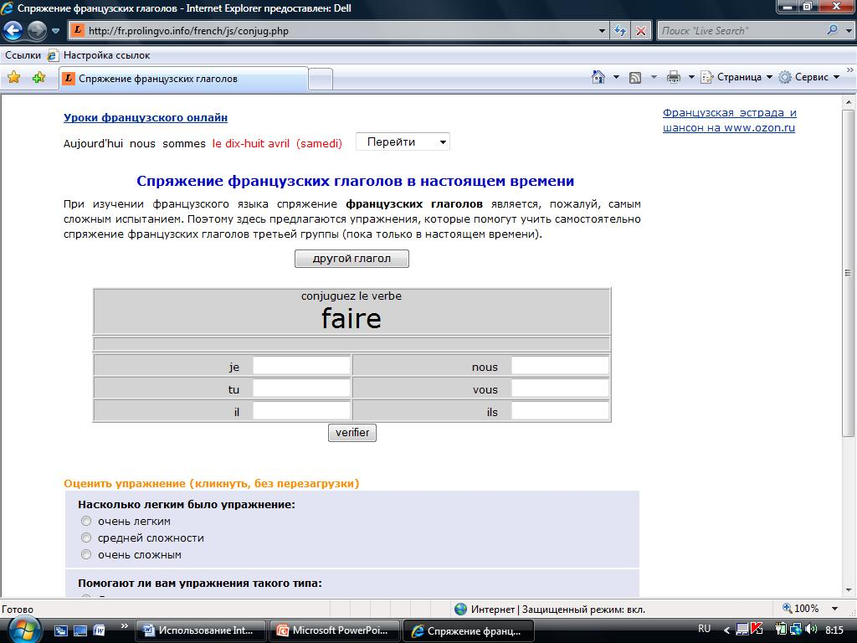

Slide 20
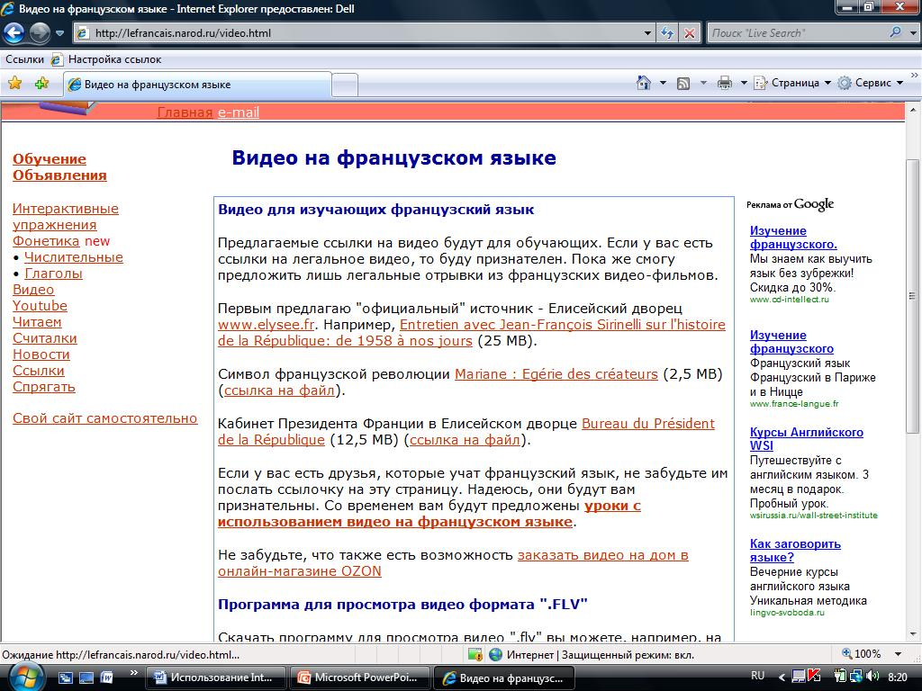
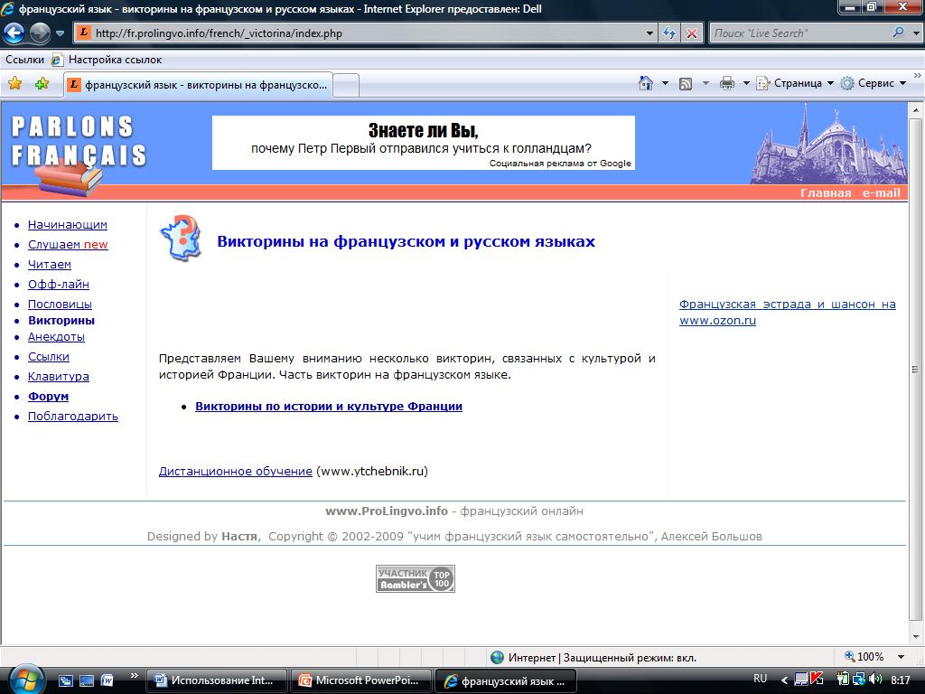

Slide 21
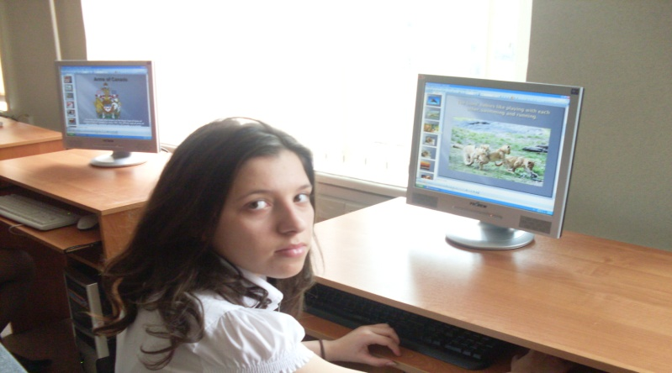
В заключении хочется подчеркнуть, что внедрение в учебный процесс информационных технологий вовсе не исключает традиционные методы обучения, а гармонично сочетается с ними на всех этапах обучения: ознакомление, тренировка, применение, контроль. Но использование информационных технологий позволяет не только многократно повысить эффективность обучения, но и стимулировать учащихся к дальнейшему самостоятельному изучению иностранного языка.

Slide 22
СПАСИБО
ЗА
ВНИМАНИЕ!

